Slide 1
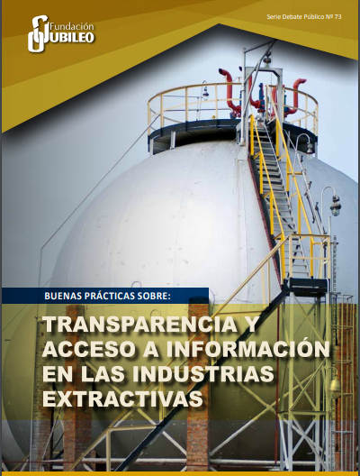
Presentación:
La Paz, mayo de 2020

Slide 2
Contenido
¿Por qué es importante la transparencia y acceso a la información en el sector hidrocarburos?
Resumen de las buenas prácticas en las industrias extractivas.
Se explorarán 2 páginas web de México y Colombia que implementaron políticas de transparencia y acceso a la información.
Reflexiones finales.

Slide 3

El objetivo del documento es mostrar las buenas prácticas en IIEE, para que con esa base se mejoren en el país las políticas que promueven la transparencia y acceso a la información en esos sectores.
No se busca evaluar a cuál de estas iniciativas se debería alinear Bolivia.

Slide 4
Transparencia y Acceso a Información
Capacidad de los organismos públicos para dar a conocer información, datos, políticas e incluir la posibilidad de verificar su exactitud por parte de la sociedad civil.
- Principio básico para la participación y control social.
- Confianza en la población, se reducen denuncias.
- Se previenen actos de corrupción.

Slide 5
¿Por qué es importante la
transparencia en el sector hidrocarburos?
Las buenas prácticas buscan:
Compromisos por parte de los gobiernos para implementar un sector extractivo más transparente y responsable.
Se busca abrir espacios para involucrar a la población en la gestión.
Los hidrocarburos son recursos no renovables
Manejo de altos montos en pagos e inversiones
Uso de la renta petrolera

Slide 6
Resumen Buenas Prácticas
  52 países adheridos (Colombia, Argentina, México, Perú).
  Se dirige por un Consejo que evalúa el cumplimiento de los estándares.
  Solicita implementación de una comisión tripartita, marco legal claro, plan de implementación EITI e información sobre pagos, contratos, producción, licencias de explotación, distribución de ingresos e impactos ambientales.
Iniciativa para la Transparencia en las Industrias Extractiva (EITI)
  Red global de 700 organizaciones de la sociedad civil buscan promover la transparencia en más de 40 países.
  Se dirige por un Comité Directivo Global elegido cada 3 años.
  Se solicita a las empresas publicar lo que reciben y cuánto pagan al Estado, contratos de las empresas en cada país, se promueven plataformas para que sea escuchada la sociedad civil, se capacita periódicamente a los ciudadanos para que usen la información.
Publica lo que pagas
  Son miembros 79 países, 20 gobiernos locales y organizaciones de la sociedad civil.
  Los miembros de la Alianza se comprometen a defender los principios de un gobierno abierto y transparente al aprobar la Declaración de Gobierno Abierto.
  Cada 2 años. los miembros, junto a la sociedad civil, presentan un plan de mejoras sobre transparencia.
Alianza para el gobierno abierto

Slide 7
Resumen Buenas Prácticas
Acuerdo de Escazú
Constituye un tratado de derechos humanos adoptado en Costa Rica, el 2018, suscrito por 21 países de América Latina y el Caribe.
Mapa de Regalías
Es una herramienta informática que hace uso de los Sistemas de Información Georreferenciados para presentar información sobre el ciclo de las regalías en Colombia.
Busca garantizar la implementación plena y efectiva en América Latina y el Caribe de los derechos de acceso a la información ambiental, participación pública en los procesos de toma de decisiones ambientales y acceso a la justicia en asuntos ambientales.
Información de forma interactiva sobre la producción de recursos no renovables, las actividades que se desarrollan para fiscalizar la exploración y explotación de recursos, la distribución de los recursos disponibles y la información sobre los proyectos financiados con esos recursos.

Slide 8
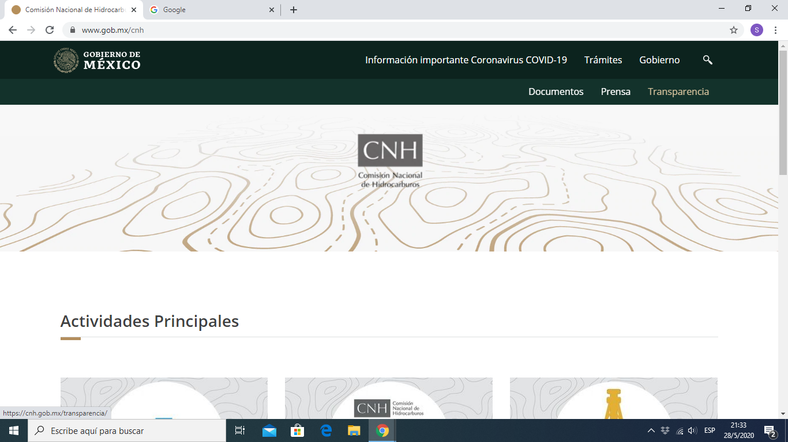
Páginas web exploradas

Slide 9
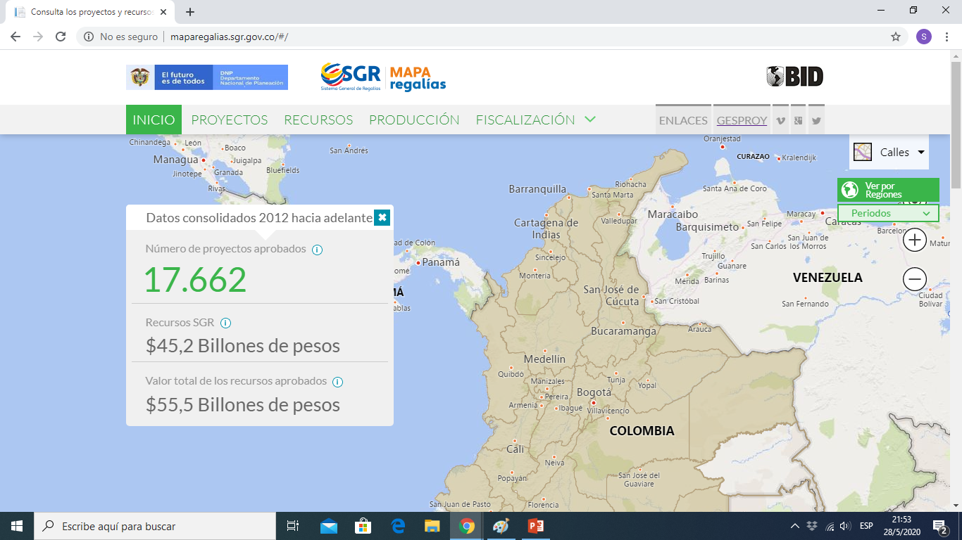
Páginas web exploradas

Slide 10
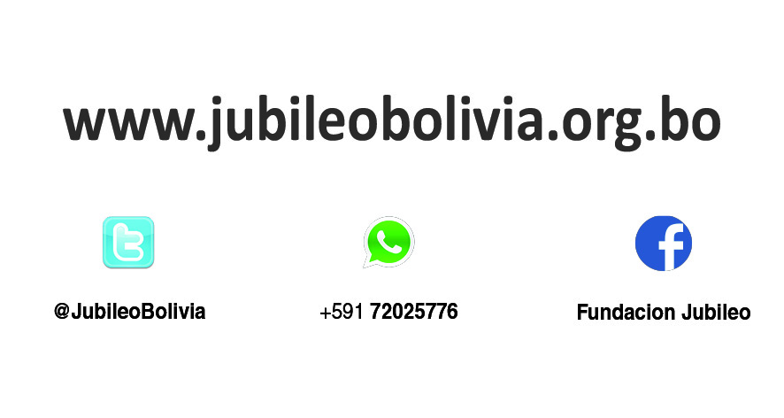
Reflexiones Finales
La alta politización, desinstitucionalización y falta de instrumentos de control hacen que el sector sea vulnerable a la corrupción.
Ante una urgente necesidad de reestructurar YPFB, un pilar fundamental a trabajar debe ser la transparencia.
Las políticas de transparencia deben abarcar desde la exploración hasta el gasto de la renta petrolera.
Mayo 2020

